Slide 1
Fashion Possible
당신의 옷을 찾아드립니다

Slide 2
INDEX
1. 개요.
1-1. 기획 의도.
1-2. 컨셉 .
1-3. 팀원 설명.
2. 기능 설명.
3. 디자인

Slide 3
개요
1-1. 기획 의도.
옷 고르기를 어려워하는 사람이 많다.
좀더 쉽게 자기 취향을 알아보고
그에 맞는 옷을 구매 할 수 있게 도와주고 싶다.

Slide 4
개요
1-2. 컨셉
쇼핑몰 기반으로 하여 요즘 유행하는 이상형월드컵의 컨셉을 따와
최종적으로 선택된 패션 스타일에 관련된 옷을 노출 시켜 구매욕을 증진시킨다.

Slide 5
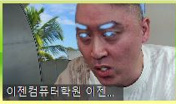
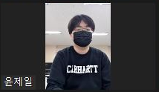
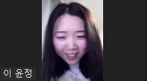
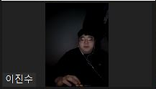
개요
1-3. 팀원 설명.
+
윤제일 이윤정 이진수 국장님
(순서는 가나다 순입니다)

Slide 6
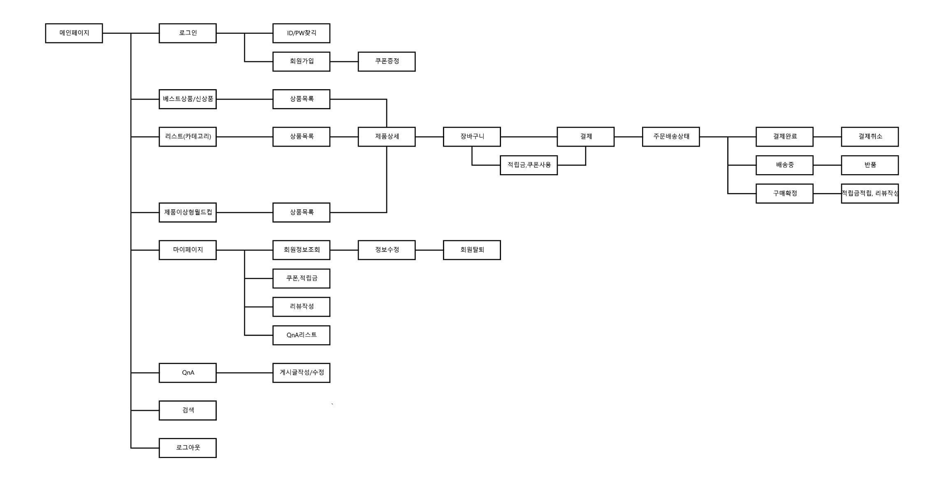
기능 설명

Slide 7
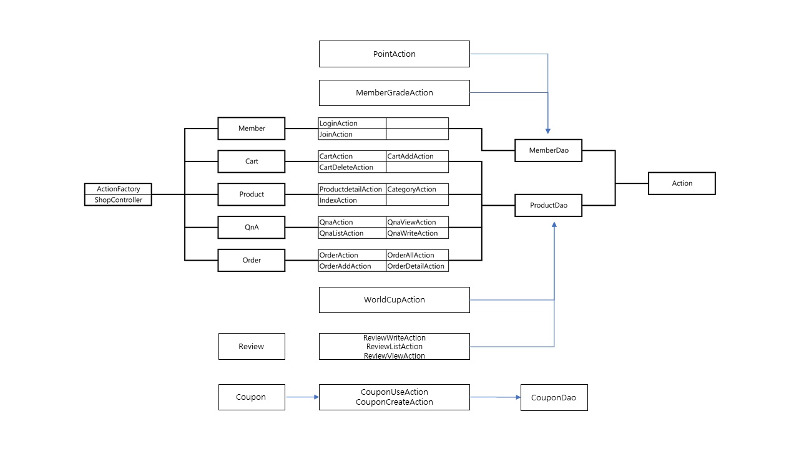
기능 설명

Slide 8
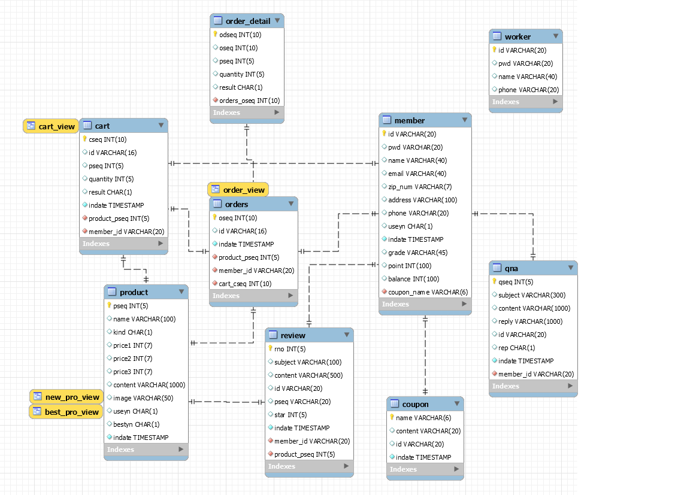
기능 설명

Slide 9
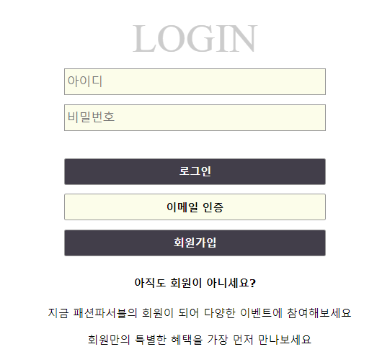
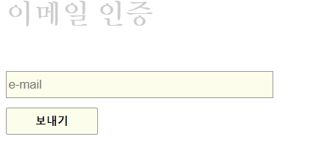
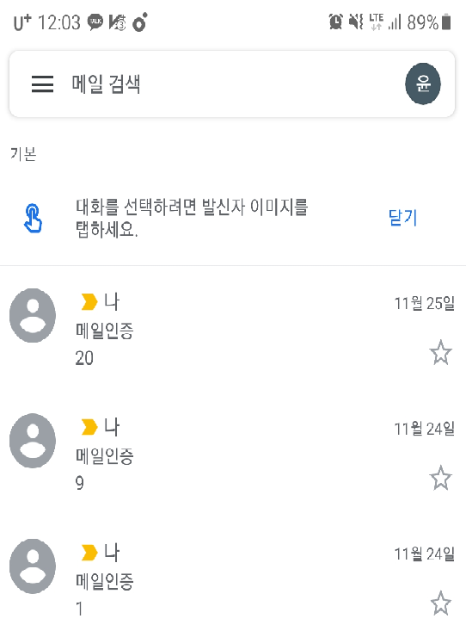
기능 설명

Slide 10
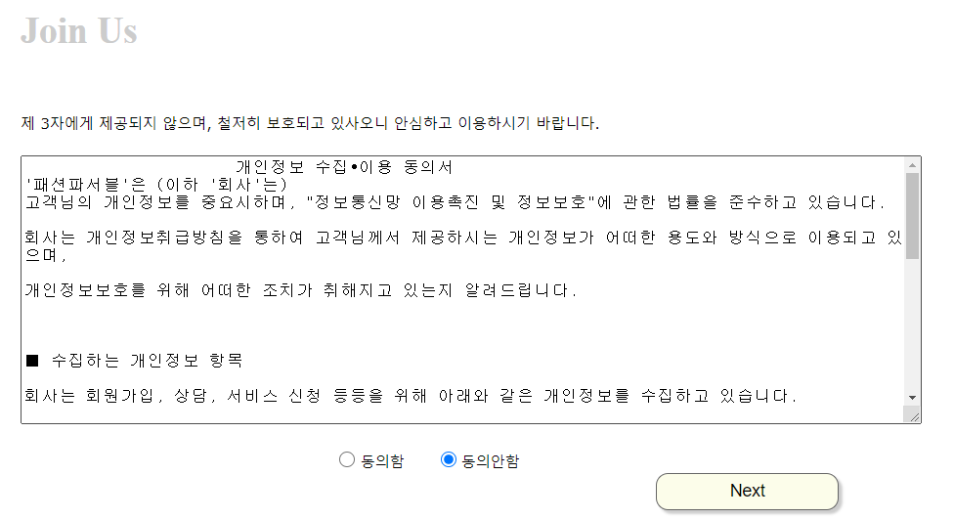
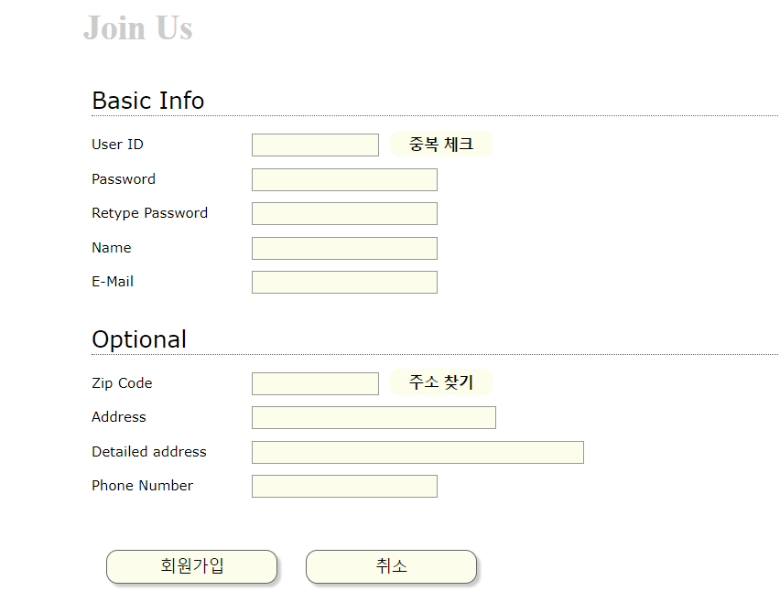
기능 설명
회원가입창

Slide 11
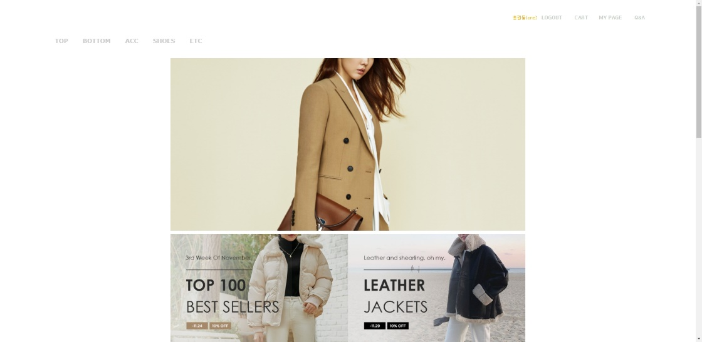
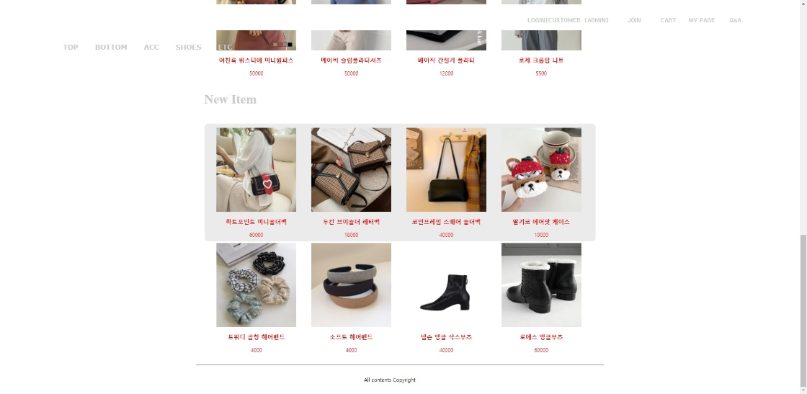
디자인
요런 느김

